Slide 1
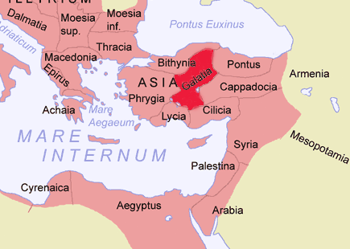
de brief aan de Galaten (1)
2 juni 2019
Hendrik Ido Ambacht

Slide 2
Galaten 1
1 Paulus, een afgevaardigde, niet vanwege mensen, noch door een mens, maar door Jezus Christus, en God, de Vader, die Hem wekt uit de doden;
2 en al de broeders, die bij mij zijn, aan de uitgeroepen vergaderingen van Galatië:
3 genade zij jullie en vrede van God, onze Vader, en van de Heer Jezus Christus,
4 die zichzelf geeft voor onze zonden, om ons uit te tillen uit de nu bestaande boosaardige aeon, naar de wil van onze God en Vader,
5 aan wie de heerlijkheid zij tot in de aeonen van de aeonen. Amen!
6 Ik verwonder mij, dat jullie zó vlug worden overgebracht van datgene, wat jullie in de genade van Christus roept, tot een andersoortig goed bericht,
7 dat niets anders is dan dat er sommigen zijn die jullie verontrusten en die het goede bericht van Christus willen vervormen.

Slide 3
Galaten 1
8 Maar ook al zouden wij, of een boodschapper uit de hemel, aan jullie een goed bericht brengen, naast dat wat wij als goed bericht aan jullie brengen, laat hij in de ban zijn!
9 Zoals wij het voorheen uitgesproken hebben, zeg ik het nú weer: indien iemand aan jullie een goed bericht brengt, naast dat wat jullie accepteerden, laat hij in de ban zijn!
10 Want overreed ik nú mensen, of God? Of zoek ik mensen te behagen? Indien ik nog mensen behaagde, dan zou ik geen slaaf van Christus zijn.
11 Want ik maak aan jullie het goede bericht bekend, broeders, dat door mij als goed bericht gebracht wordt, dat het niet naar de mens is.
12 Want ik accepteerde het ook niet van een mens, noch werd ik erin onderwezen, maar door onthulling van Jezus Christus.

Slide 4
Galaten 1
13 Want jullie horen van mijn gedrag, eens, in het Jodendom, dat ik de uitgeroepen vergadering van God buitensporig vervolgde en haar te gronde richtte.
14 En ik vorderde in het Jodendom boven vele leeftijdsgenoten in mijn ras, als een bovenmatige voorvechter van de overleveringen van mijn voorvaders.
15 Maar toen God, die mij vanuit de buikholte van mijn moeder afzondert en mij door zijn genade roept, er een welbehagen in had
16 zijn Zoon in mij te onthullen, opdat ik het goede bericht van Hem onder de natiën zou brengen, ging ik niet onmiddellijk te rade met vlees en bloed;
17 ook ging ik niet op naar Jeruzalem naar hen, die vóór mij afgevaardigden waren, maar ik vertrok naar Arabië, en vandaar keer ik weer terug naar Damascus.
18 Vervolgens, na drie jaar, ging ik op naar Jeruzalem, om mijn geschiedenis aan Kefas te vertellen, en ik verblijf vijftien dagen bij hem.

Slide 5
Galaten 1
19 En ik nam geen ander van de afgevaardigden waar dan alleen Jakobus, de broer van de Heer.
20 Wat ik aan jullie schrijf, neem waar, voor het oog van God: ik lieg niet.
21 Vervolgens ging ik naar de streken van Syrië en van Cilicië.
22 En ik was aan de uitgeroepen vergaderingen van Judea, die in Christus zijn, van aanzien onbekend.
23 Alleen hoorden zij: hij, die ons eens vervolgde, brengt nu het goede bericht van het geloof, dat hij eens te gronde richtte.
24 En zij verheerlijkten God in mij.

Slide 6
Galatia of Galatië was in de oudheid een streek in Centraal-Anatolië.
Galatia werd bewoond door de Galaten. Dit volk stamt af van de Kelten
(…) De Galaten vestigden zich onder meer in het oostelijke gedeelte
van Phrygia.
In 25 v.Chr. werd Galatië, het gebied van de Galaten in Klein-Azië, ingelijfd bij het Imperium Romanum, als onderdeel van de aan Augustus toegekende provincia Galatia (…
De apostel Paulus kwam volgens het Nieuwe Testament in de eerste eeuw na Christus naar Galatia om daar te vertellen over het leven van Christus. In zowel Handelingen, Timotheüs 2 en de Galaten wordt hiernaar verwezen.

Slide 8
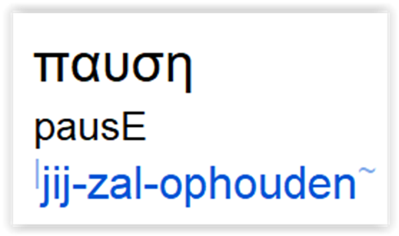
Paulus, apostel van de heidenen
het volk Israël: ongelovig
redding naar de natiën
de Gemeente, het lichaam van Christus
<------------------------------->
prediking van de komst van het Koninkrijk:
Jezus en de twaalf
het Koninkrijk openbaar:
Israël in de toekomende aeon

Slide 9
de tegen-woordige boze aeon
(Gal.1:4)
de aeonen die voor ons geweest zijn
(Pred.1:10)
de toekomende aeonen
(Ef.2:7)
vóór de aeonen/
voor aeonische tijden
(1 Kor.2:7, 2 Tim.1:9)
de voleinding van de
aeonen (Hebr.9:26)

